Slide 1
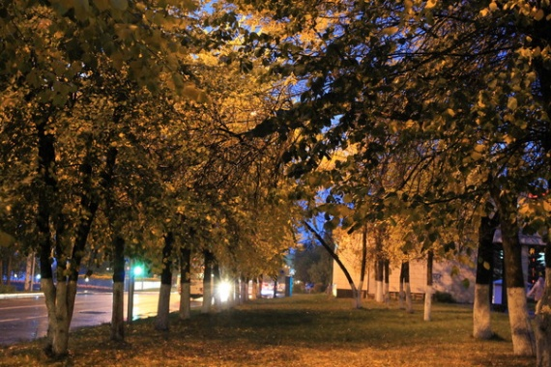
Күз айлары.

Slide 2
Күз айларын ата. Күзде қандай өзгерістер болады?

Slide 3
Қандай ағаштың жапырағы?

Slide 4
Құстар қайда ұшып барады?

Slide 5
Кузгі еңбек туралы жаз.

